Slide 1

MATEMATIKA
Skalární součin
dvou vektorů

Slide 2

Název projektu: Nové ICT rozvíjí matematické a odborné kompetence
Číslo projektu: CZ.1.07/1.5.00/34.0228
Název školy: Střední odborná škola Litovel, Komenského 677
Číslo materiálu: III-2-10-09_Skalarni-soucin-dvou-vektoru
Autor: Mgr. Stanislav Prucek
Tematický okruh: Matematika
Ročník: II.
Datum tvorby: září 2013
Autorem materiálu a všech jeho částí, není-li uvedeno jinak, je
Mgr. Stanislav Prucek

Slide 3
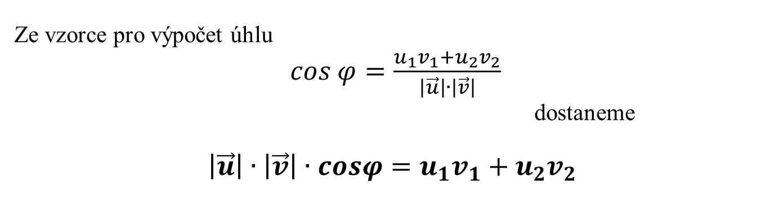

SKALÁRNÍ SOUČIN DVOU VEKTORŮ
Skalární součin dvou nenulových vektorů $\vec{u}$ a $\vec{v}$ je reálné číslo
$\vec{u}∙\vec{v}=\left|\vec{u}\right|∙\left|\vec{v}\right|∙cosφ$.
Ze vzorce pro výpočet úhlu
$cos φ=\frac{u_{1}v_{1}+u_{2}v_{2}}{\left|\vec{u}\right|∙\left|\vec{v}\right|}$
dostaneme
$$\left|\vec{u}\right|∙\left|\vec{v}\right|∙cosφ=u_{1}v_{1}+u_{2}v_{2}$$

Slide 4
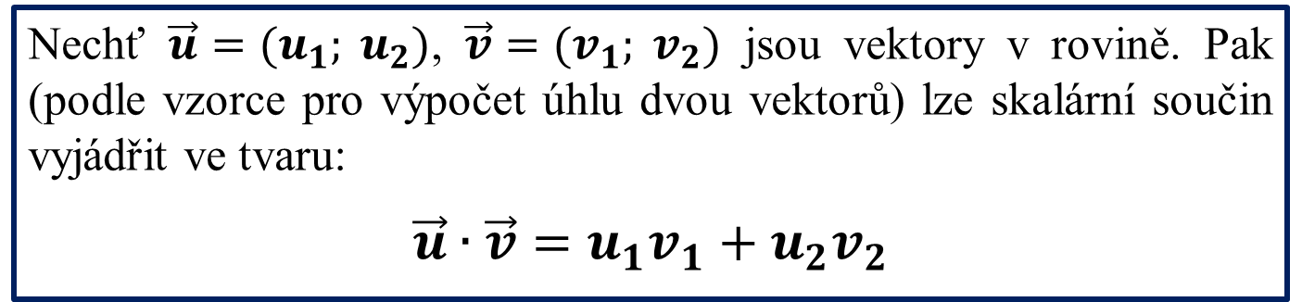
Nechť $\vec{u}=(u_{1}; u_{2})$, $\vec{v}=(v_{1}; v_{2})$ jsou vektory v rovině. Pak (podle vzorce pro výpočet úhlu dvou vektorů) lze skalární součin vyjádřit ve tvaru:
$$\vec{u}∙\vec{v}=u_{1}v_{1}+u_{2}v_{2}$$
?
Vypočítejte skalární součin vektorů $\vec{u}=(3;−5)$ a $\vec{v}=(−2; 2)$.
$\vec{u}∙\vec{v}=3∙\left(−2\right)+\left(−5\right)∙2=−16$
Skalární součin vektorů $\vec{u}$ a $\vec{v}$ je číslo -16.
zpět

Slide 5
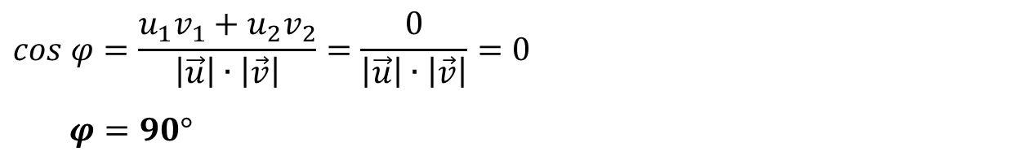
?
Vypočítejte skalární součin vektorů $\vec{u}=(4; −5)$, $\vec{v}=(5; 4)$ a úhel vektorů $\vec{u}, \vec{v}$.
$\vec{u}∙\vec{v}=u_{1}v_{1}+u_{2}v_{2}=4∙5+(−5)∙4=0$
$$cos φ=\frac{u_{1}v_{1}+u_{2}v_{2}}{\left|\vec{u}\right|∙\left|\vec{v}\right|}=\frac{0}{\left|\vec{u}\right|∙\left|\vec{v}\right|}=0$$
$φ=90°$
Vektory $\vec{u}$, $\vec{v}$ jsou kolmé.
zpět

Slide 6
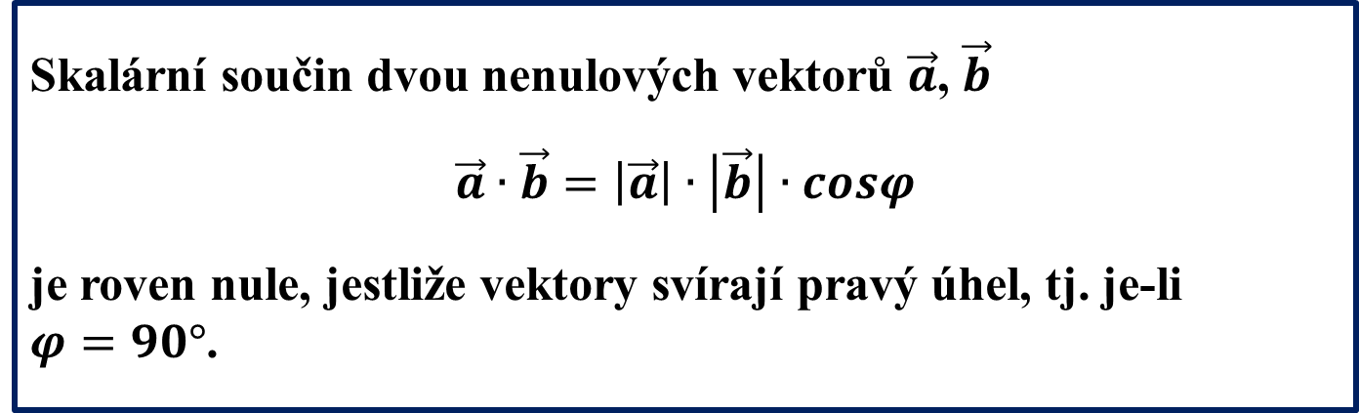
KOLMOST VEKTORŮ
Skalární součin dvou nenulových vektorů $\vec{a}$, $\vec{b}$
$$\vec{a}∙\vec{b}=\left|\vec{a}\right|∙\left|\vec{b}\right|∙cosφ$$
je roven nule, jestliže vektory svírají pravý úhel, tj. je-li $φ=90°$.
?
Určete libovolné souřadnice vektoru $\vec{v}$, který je kolmý k vektoru $\vec{u}=(3;−5)$.
Napříkklad $\vec{v}=\left(5; 3\right)$ nebo $\vec{v}=\left(−5; −3\right)$ nebo $\vec{v}=\left(10; 6\right)$ atd.
zpět

Slide 7
Anotace:
Tato prezentace slouží k výkladu Skalární součin dvou vektorů, kolmost vektorů. Žáci znají vzorec pro výpočet skalárního součinu dvou vektorů v rovině. Znají podmínky pro kolmost dvou vektorů, řeší příklady na dané téma.
Použité zdroje:
Dr. Jana Kolouchová a kol.: Matematika pro SOŠ a studijní obory SOU, 5. část, 1. vydání 1987, SPN
Doc. RNDr. František Jirásek, DrSc. a kol.: Sbírka úloh z matematiky pro SOŠ a studijní obory SOU, 2. část, 3. vydání 2000, Prometheus, ISBN 80-7196-012-8
Autorem materiálu a všech jeho částí, není-li uvedeno jinak, je
Mgr. Stanislav Prucek
zpět

